Slide 1
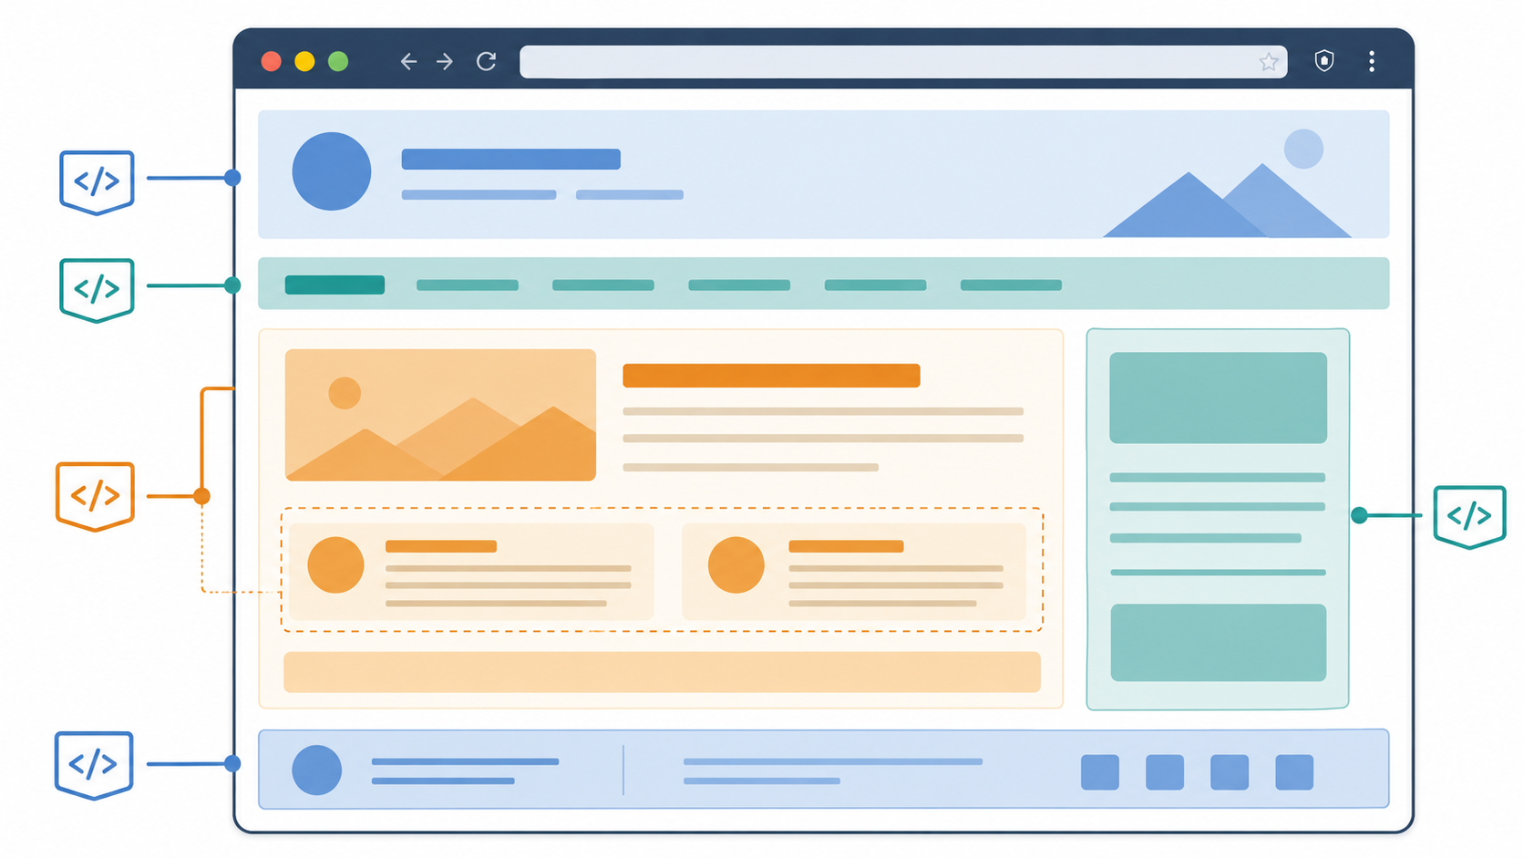
PERTEMUAN 2
HTML5 Semantik & Form Aksesibel
Melanjutkan Pertemuan 1: dari pemahaman evolusi web menuju struktur halaman yang benar.
TI-501 Pengembangan Aplikasi Web
S1 Teknologi Informasi UMY

Slide 2
Posisi Pertemuan 2
Dari konsep web modern ke struktur dokumen HTML yang bermakna.
Pertemuan 2
Pertemuan 1
HTML5 semantik, struktur form, dan aksesibilitas dasar.
Pertemuan 3
Web 1.0–3.0, client-server, dan gambaran stack semester.
CSS3, Flexbox/Grid, media query, dan desain responsif.
Target hari ini: mahasiswa mampu membangun struktur halaman web dengan HTML5 semantik.

Slide 3

Capaian & Output Pembelajaran
Sub-CPMK: membangun struktur halaman web dengan HTML5 semantik.
Menjelaskan perbedaan tag semantik dan non-semantik.
Menyusun struktur halaman dengan <header>, <nav>, <main>, <section>, <article>, <aside>, dan <footer>.
Membuat form HTML yang memiliki label, instruksi, validasi dasar, serta grup input.
Menerapkan prinsip aksesibilitas dasar: heading berurutan, alt text, label-for, fieldset-legend, dan bahasa dokumen.

Slide 4
Mengapa HTML Semantik Penting?
HTML bukan hanya “tampilan”, tetapi struktur dan makna.
Untuk developer
Kode lebih mudah dibaca, dirawat, dan dikembangkan menjadi aplikasi besar.
Untuk browser & mesin pencari
Struktur halaman lebih jelas sehingga konten dapat dipahami sebagai bagian-bagian bermakna.
Untuk aksesibilitas
Screen reader dapat membantu pengguna menavigasi heading, navigasi, konten utama, dan form.
Untuk nilai AIK
Desain yang inklusif adalah bentuk Al-‘Adl dan Rahmah dalam ruang digital.

Slide 5
Non-Semantik vs Semantik
Pilih tag sesuai makna, bukan sekadar bentuk visual.
<div class="header">...</div>
<div class="menu">...</div>
<div class="content">...</div>
<div class="footer">...</div>
<header>...</header>
<nav>...</nav>
<main>...</main>
<footer>...</footer>
Kurang bermakna
Lebih jelas
Catatan: <div> tetap boleh digunakan untuk kebutuhan layout, tetapi struktur utama sebaiknya menggunakan elemen semantik.

Slide 6
Anatomi Dokumen HTML5
Struktur minimum yang harus ada sebelum menulis konten.
<!DOCTYPE html>
<html lang="id">
<head>
<meta charset="UTF-8">
<meta name="viewport" content="width=device-width, initial-scale=1.0">
<title>Asisten AI UMKM</title>
</head>
<body>
<!-- konten halaman -->
</body>
</html>
<!DOCTYPE html> mendefinisikan dokumen HTML5.
lang="id" membantu pembaca layar mengenali bahasa.
meta viewport membuat halaman siap untuk perangkat mobile.
<title> penting untuk tab browser dan aksesibilitas.

Slide 7
Pola Struktur Halaman Semantik
Gunakan landmark utama agar halaman mudah dinavigasi.
<body>
<header>...</header>
<nav>...</nav>
<main>
<section>...</section>
<article>...</article>
</main>
<aside>...</aside>
<footer>...</footer>
</body>
<header>
<nav>
<main>
<aside>
<footer>
Struktur halaman lebih mudah dipahami manusia, browser, screen reader, dan search engine.

Slide 8
Heading, Link, dan Gambar
Tiga hal kecil yang sangat berpengaruh pada kualitas HTML.
Heading
Link
Gambar
Gunakan satu <h1> utama. Lanjutkan secara berurutan: <h2>, <h3>, dan seterusnya.
Tulis teks link yang menjelaskan tujuan, bukan “klik di sini”.
Gunakan atribut alt untuk menjelaskan makna gambar. Jika dekoratif, alt dapat dikosongkan.
<h1>Asisten AI untuk UMKM</h1>
<h2>Layanan</h2>
<a href="#konsultasi">Isi form konsultasi</a>
<img src="umkm.jpg" alt="Pemilik UMKM sedang melayani pelanggan">

Slide 9
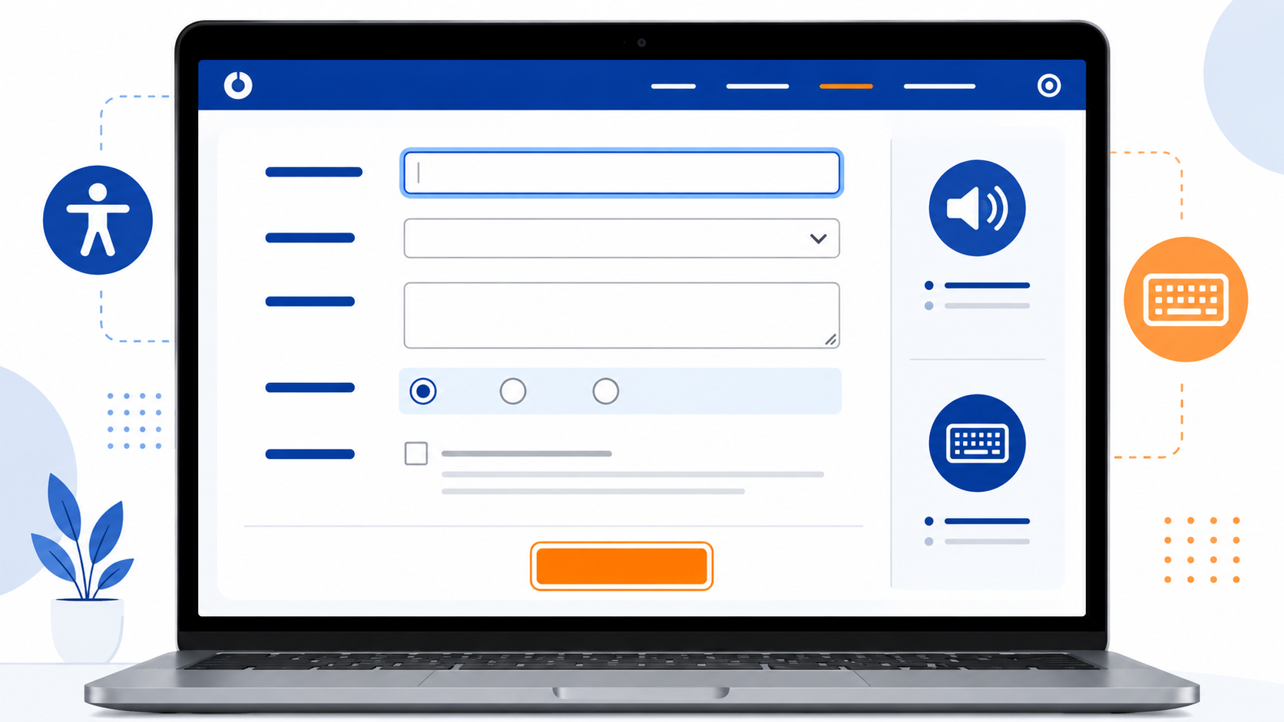
Struktur Form HTML
Form adalah pintu masuk data dari pengguna ke aplikasi.
<form action="#" method="post">
<label for="nama">Nama UMKM</label>
<input id="nama" name="nama" required>
<label for="masalah">Masalah utama</label>
<textarea id="masalah" name="masalah"></textarea>
<button type="submit">Kirim</button>
</form>

Slide 10
Form yang Aksesibel
Form yang baik tidak hanya bisa diklik, tetapi juga bisa dipahami semua pengguna.
✓
Label terlihat dan terhubung dengan input melalui for dan id.
<fieldset>
<legend>Skala Usaha</legend>
<input id="mikro" type="radio" name="skala">
<label for="mikro">Mikro</label>
<input id="kecil" type="radio" name="skala">
<label for="kecil">Kecil</label>
</fieldset>
✓
Gunakan fieldset dan legend untuk pilihan radio/checkbox.
✓
Jelaskan format input dan field wajib sebelum pengguna mengisi.
✓
Jangan menjadikan placeholder sebagai satu-satunya instruksi.
✓
Pastikan tombol dan input dapat diakses dengan keyboard.

Slide 11
Studi Kasus Praktikum
Halaman awal “Asisten AI untuk UMKM”.
Bagian yang dibuat
Header, navigasi, hero, layanan, artikel singkat, form konsultasi, aside tips, dan footer.
Batasan
Fokus pada struktur HTML. CSS hanya opsional/minimal agar halaman mudah dibaca.
Keluaran
Folder berisi index.html, screenshot tampilan, dan checklist aksesibilitas.

Slide 12
Checklist Praktikum
Gunakan sebagai pemeriksaan sebelum mengumpulkan tugas.
✓
Struktur HTML5 minimum lengkap
✓
Radio/checkbox dikelompokkan dengan fieldset dan legend
✓
Elemen semantik digunakan tepat
✓
Heading berurutan dan halaman memiliki title
✓
Form memiliki label, id, name, dan required bila perlu
✓
Setiap gambar bermakna memiliki alt text
Kualitas kode HTML dinilai dari struktur, makna, dan aksesibilitas dasar — bukan dari keindahan CSS.

Slide 13
Integrasi AIK
HTML semantik sebagai wujud desain digital yang adil dan ramah.
Al-‘Adl
Rahmah
Amanah
Struktur dan aksesibilitas memastikan informasi tidak hanya nyaman untuk sebagian pengguna.
Form yang jelas dan mudah dipahami membantu pengguna menyelesaikan kebutuhan tanpa kebingungan.
Data yang dikirim melalui form harus diperlakukan secara bertanggung jawab pada tahap backend nanti.
Kode yang baik adalah wasilah untuk menghadirkan layanan yang bermanfaat, inklusif, dan dapat dipercaya.

Slide 14
Tugas & Penilaian
Bobot Pertemuan 2: 3%.
Dikumpulkan
Kriteria utama
Format
index.html, screenshot halaman, dan checklist aksesibilitas.
Ketepatan struktur semantik, kualitas form, aksesibilitas dasar, dan kerapian kode.
Folder atau ZIP: NIM_Nama_Pertemuan02. Dikumpulkan melalui Moodle/GitHub sesuai arahan dosen.
NIM_Nama_Pertemuan02/
├── index.html
├── screenshot.png
└── checklist-aksesibilitas.md

Slide 15
Pertemuan berikutnya
CSS3: Layout, Flexbox/Grid, dan Responsif
HTML Pertemuan 2 akan menjadi kerangka. CSS Pertemuan 3 akan membuatnya rapi, responsif, dan nyaman digunakan.
Terima kasih

